Slide 1
Seminarium dyplomowe magisterskie
Pomiar pojemności czujnika oparty na oscylatorach relaksacyjnych i mikrokontrolerze ATmega32U4
Autor prezentacji: Arkadiusz Borowicki
Opiekun: dr hab. inż. Zbigniew Czaja
WETI, Gdańsk 2024

Slide 2
Seminarium dyplomowe magisterskie
Plan prezentacji
cel pracy dyplomowej
zadania do wykonania
koncepcja rozwiązania
stan prac
nadchodzące wyzwania
literatura
dyskusja
2

Slide 3
Seminarium dyplomowe magisterskie
Cel pracy dyplomowej
„Celem pracy jest opracowanie i realizacja stanowiska laboratoryjnego składającego się z oscylatorów relaksacyjnych opartych na komparatorach analogowych i z miernika częstotliwości bazującego na module Arduino Micro oraz przeprowadzenie pomiarów pojemności czujników pojemnościowych.”
3

Slide 4
Seminarium dyplomowe magisterskie
Zadania do wykonania
Wyznaczenie opisu matematycznego badanego układu.
Przeprowadzenie szczegółowej symulacji w programie LTSpice.
Projekt układu kontrolera.
Realizacja układu kontrolera.
Utworzenie programu na mikrokontroler sterujący z wykorzystaniem sprzętowego modułu USB.
Utworzenie aplikacji komputerowej służącej do sterowania układem pomiarowym i wizualizacji wyników w czasie rzeczywistym.
Przeprowadzenie szczegółowych testów działania zrealizowanego układu, porównanie wyników pomiarowych wzorców matematycznych, symulacyjnych i rzeczywistych.
Badanie wpływu pojemności wejściowych komparatorów na dokładność i precyzję pomiarów.
Opracowanie dokumentacji technicznej układu sterownika i oprogramowania oraz instrukcji użytkownika.
Implementacja funkcji migracji danych do programu Matlab, umożliwiając spersonalizowaną analizę danych.
Zapewnienie w układzie PCB odpowiednich punktów pomiarowych na potrzeby edukacyjne.
4

Slide 5
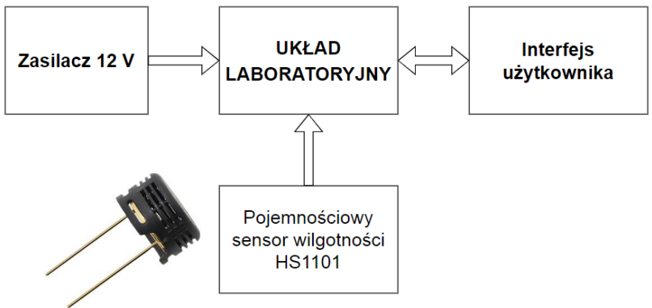
Seminarium dyplomowe magisterskie
Koncepcja rozwiązania
Przebadanie wpływu pojemności wejściowych komparatorów na wyniki pomiarowe
Wykorzystane komparatory do badań: LT1711, LT1713, LTC6752
Kalibracja układu pomiarowego przy pomocy oprogramowania
Możliwość pomiaru wilgotności względnej za pomocą czujnika pojemnościowego HS1101 (120 – 190 pF)
5

Slide 6
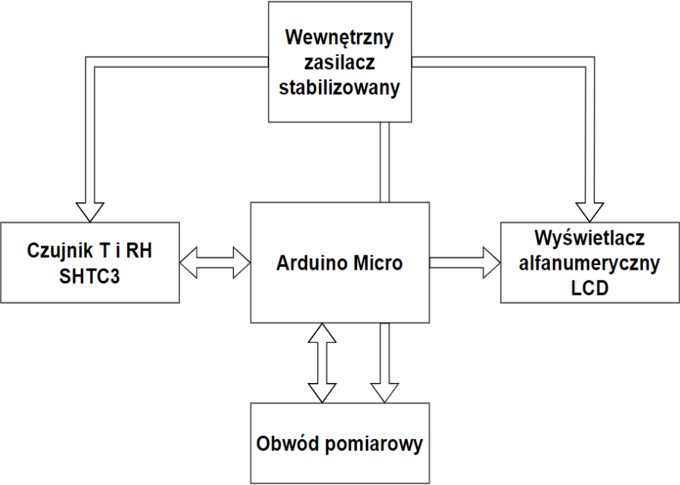
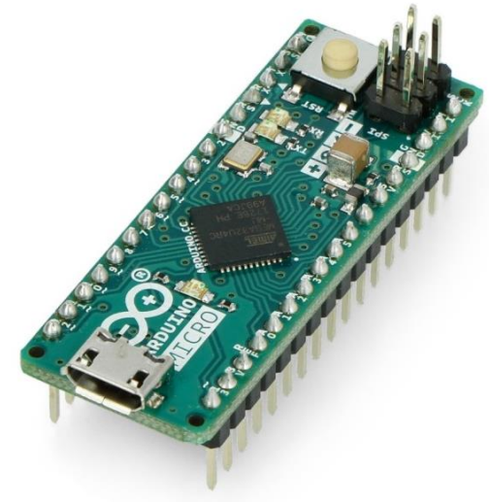
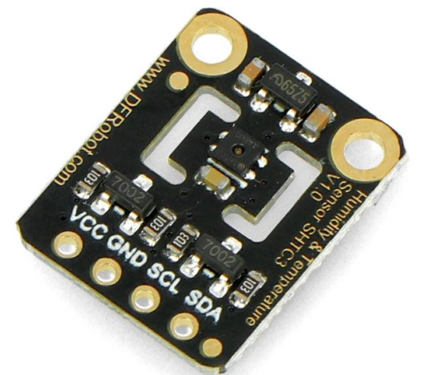
Seminarium dyplomowe magisterskie
Koncepcja rozwiązania
6

Slide 7
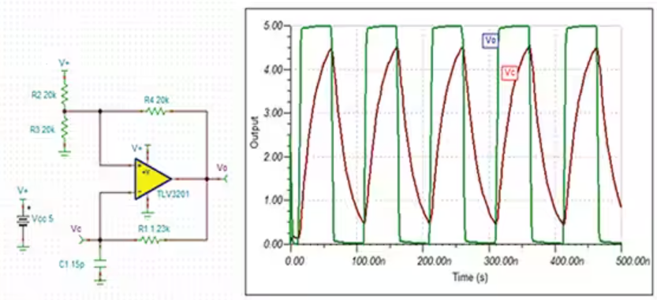
Seminarium dyplomowe magisterskie
Koncepcja rozwiązania
7

Slide 8
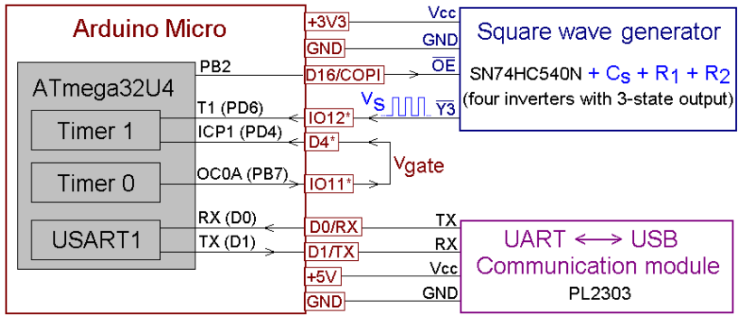
Seminarium dyplomowe magisterskie
Koncepcja rozwiązania
8

Slide 9
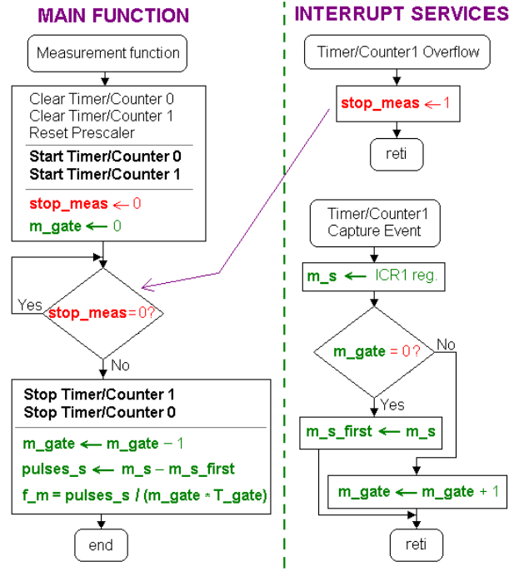
Seminarium dyplomowe magisterskie
Koncepcja rozwiązania
9

Slide 10
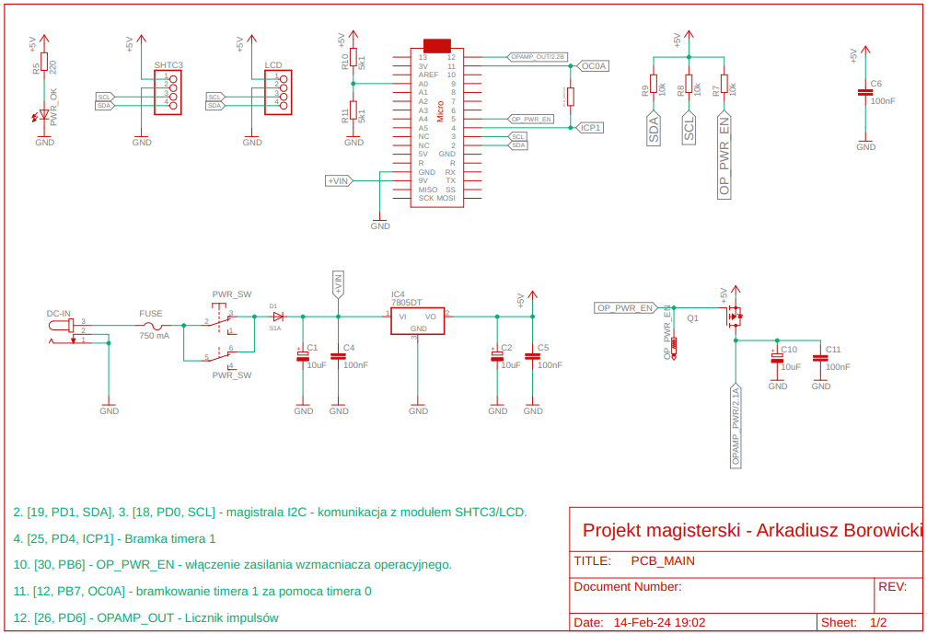
Seminarium dyplomowe magisterskie
Stan prac
10

Slide 11
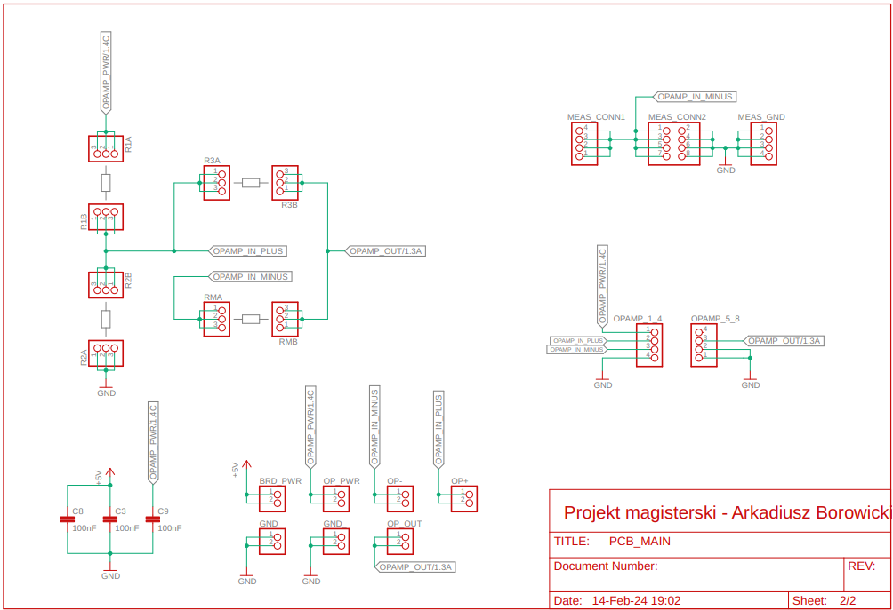
Seminarium dyplomowe magisterskie
Stan prac
11

Slide 12
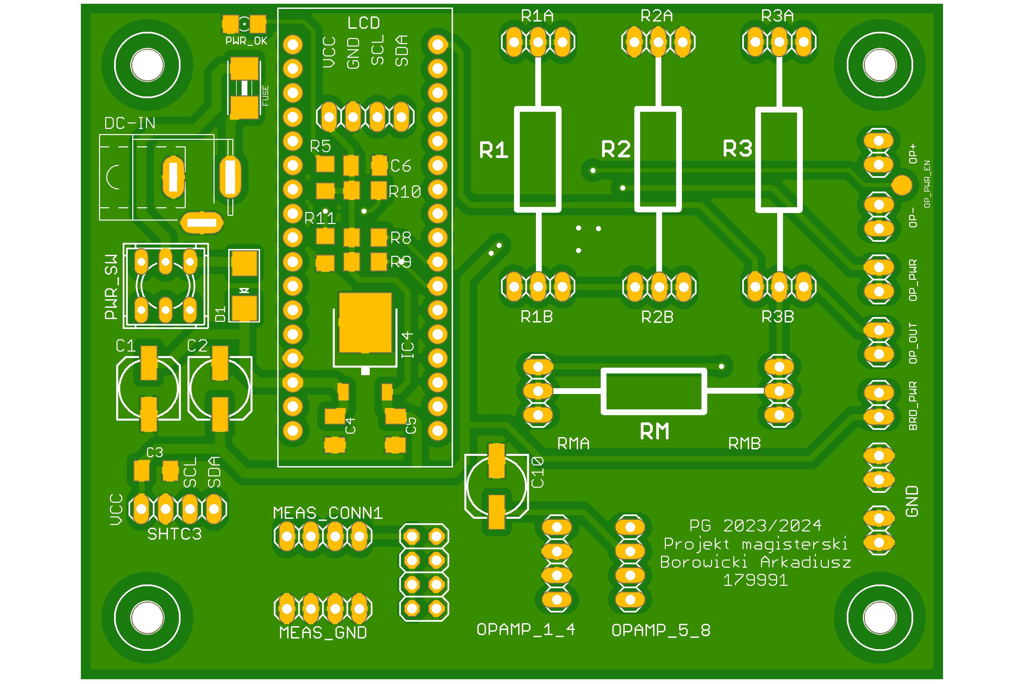
Seminarium dyplomowe magisterskie
Stan prac
12

Slide 13
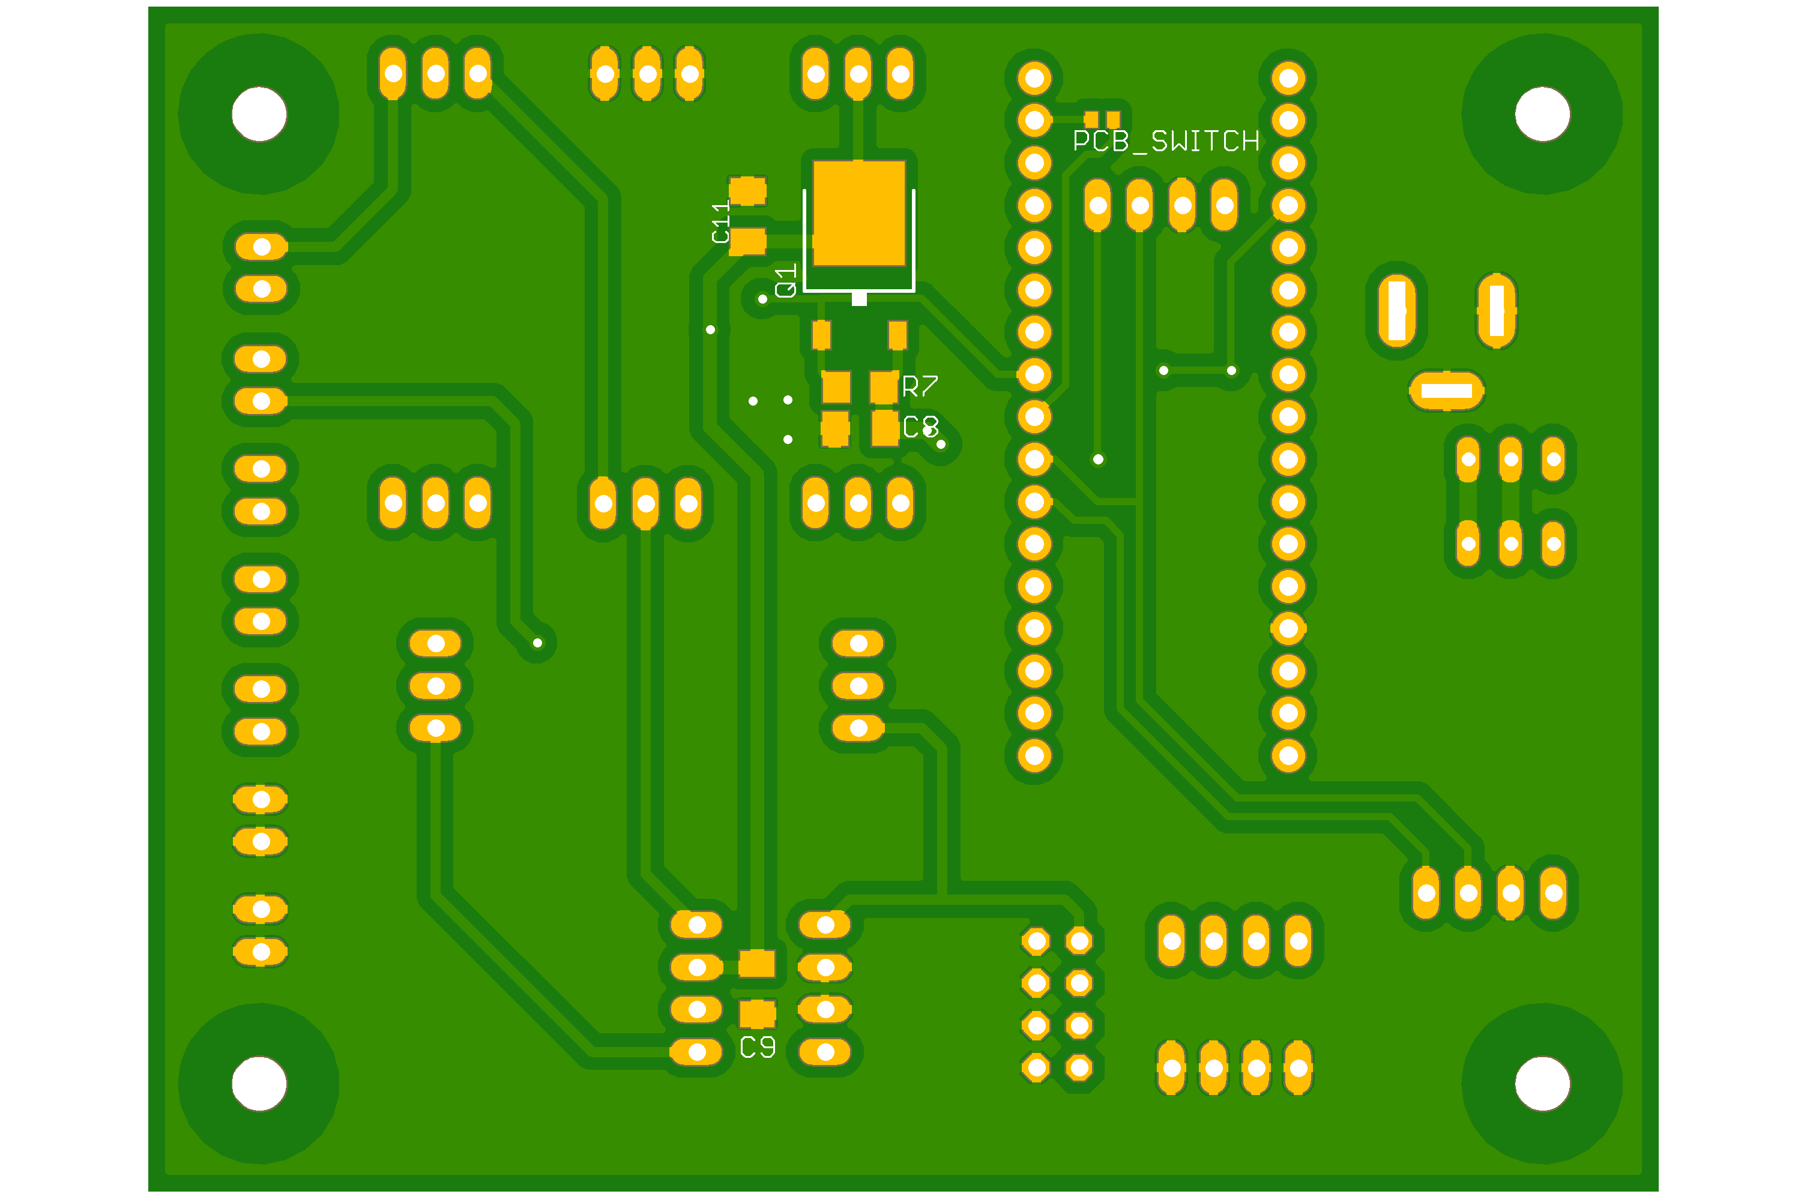
Seminarium dyplomowe magisterskie
Stan prac
13

Slide 14
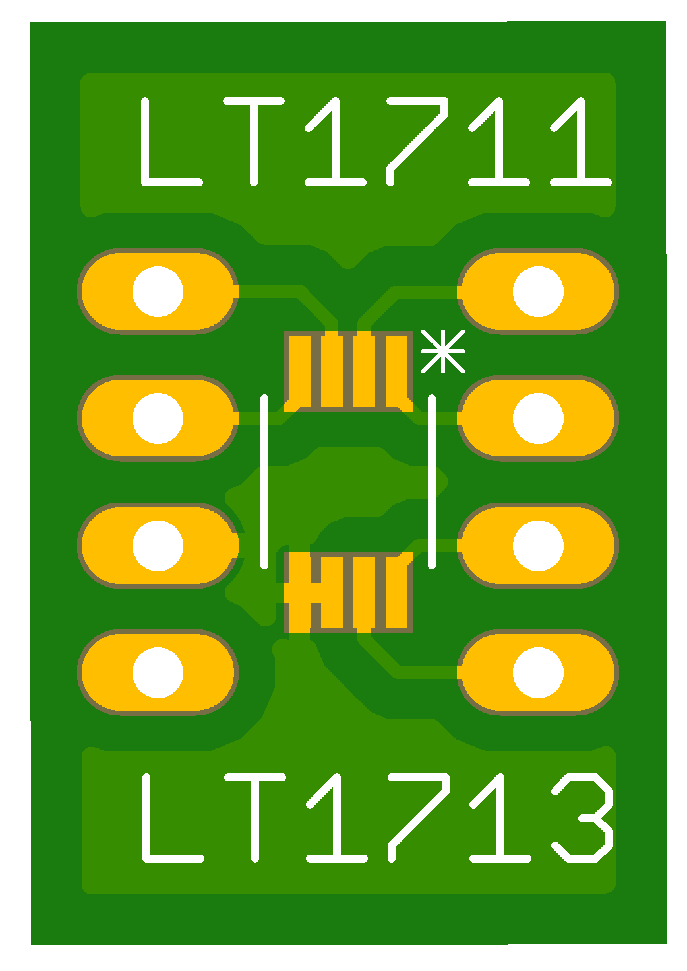
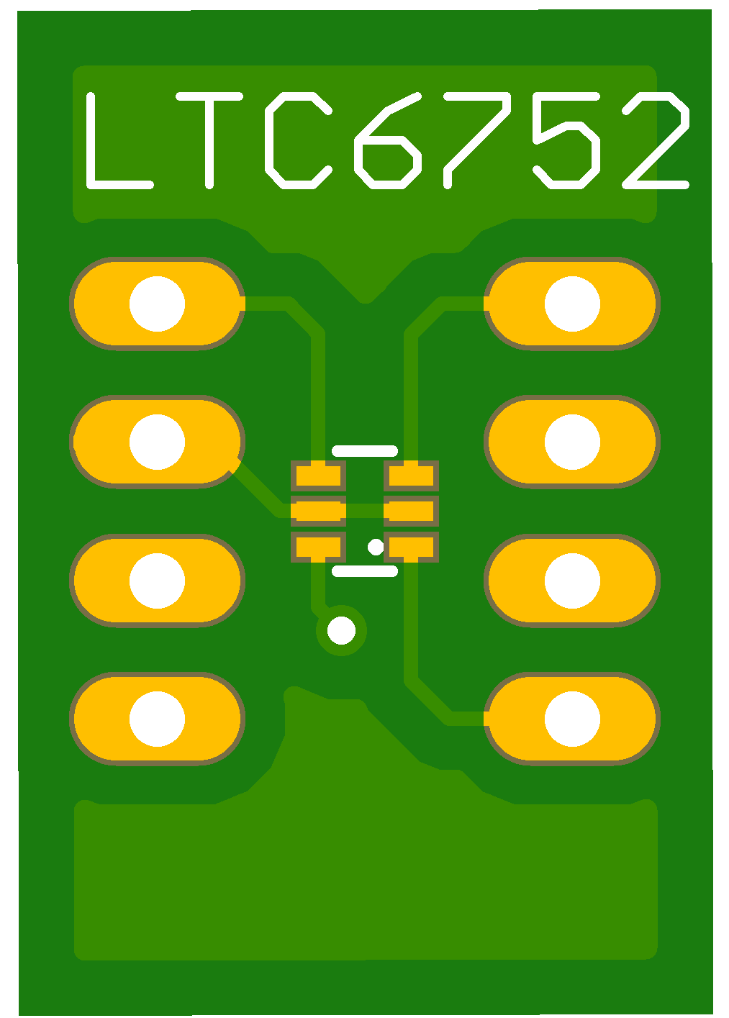
Seminarium dyplomowe magisterskie
Stan prac
14

Slide 15
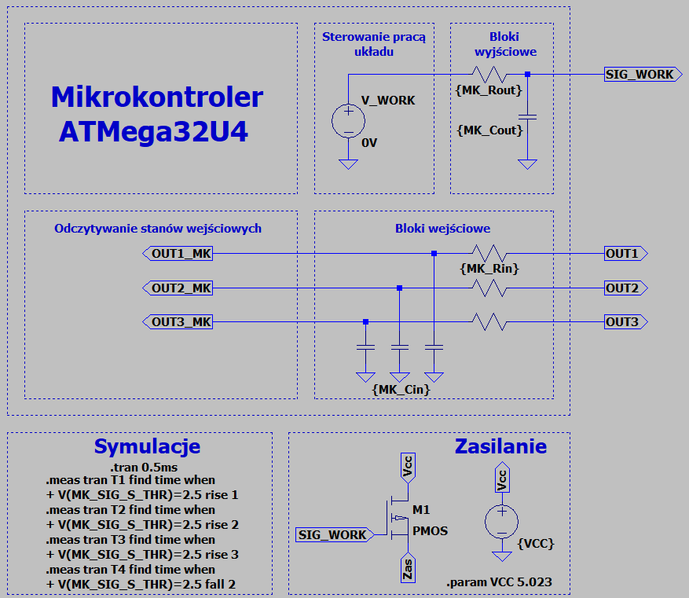
Seminarium dyplomowe magisterskie
Stan prac
15

Slide 16
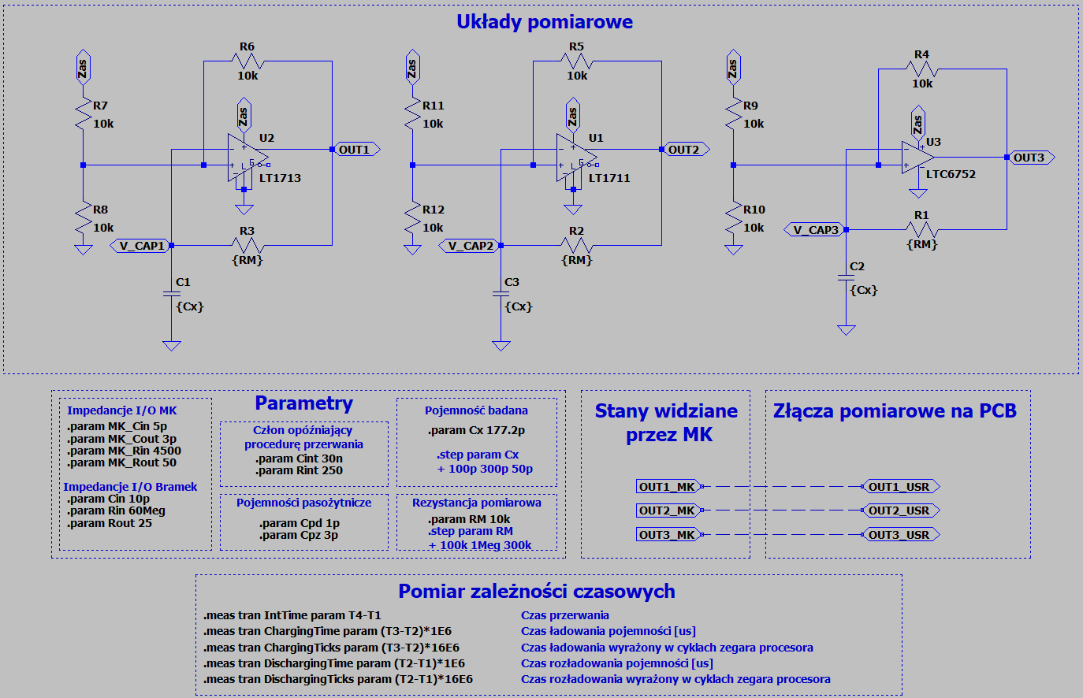
Seminarium dyplomowe magisterskie
Stan prac
16

Slide 17
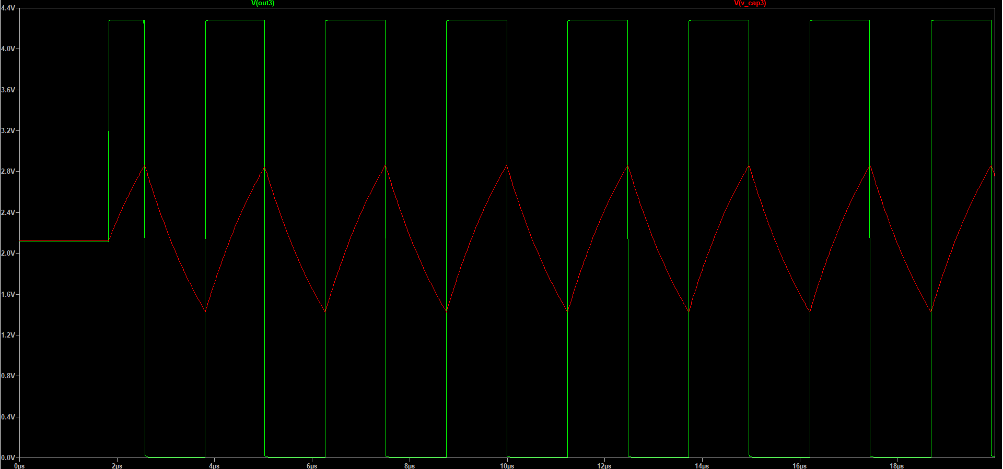
Seminarium dyplomowe magisterskie
Stan prac
17

Slide 18

Seminarium dyplomowe magisterskie
Stan prac
18

Slide 19
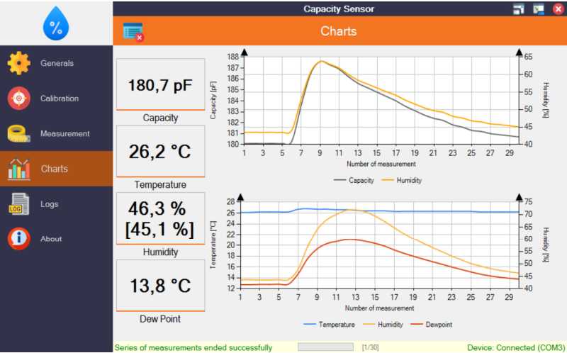
Seminarium dyplomowe magisterskie
Stan prac
19

Slide 20
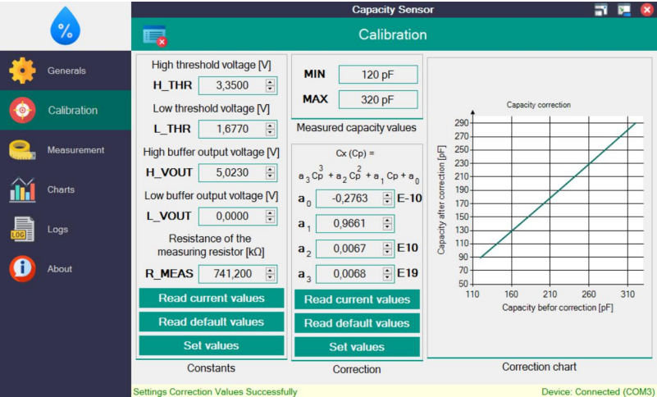
Seminarium dyplomowe magisterskie
Stan prac
20

Slide 21
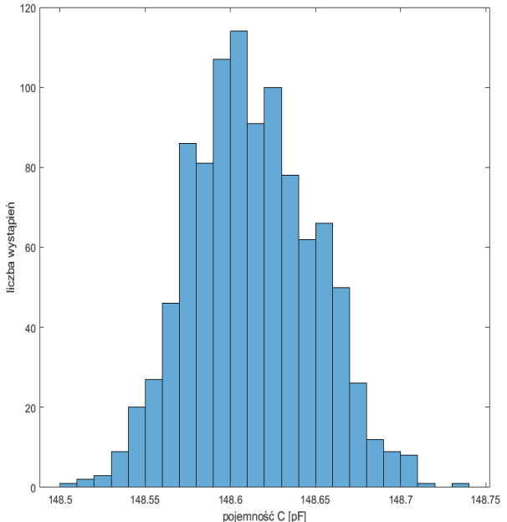
Seminarium dyplomowe magisterskie
Stan prac
21

Slide 22
Seminarium dyplomowe magisterskie
Nadchodzące wyzwania
Montaż komponentów na PCB kontrolera.
Przygotowanie aplikacji z graficznym interfejsem użytkownika.
Testy zgodności z założeniami projektowymi.
Badania.
22

Slide 23
Seminarium dyplomowe magisterskie
Literatura
Meng Y., Dean R. N.: A Technique for Improving the Linear Operating Range for a Relative Phase Delay Capacitive Sensor Interface Circuit. IEEE Transactions on Instrumentation and Measurement Vol. 65 (3), 2016
Czaja Z.: A New Approach to Capacitve Sensor Measurements Based on a Microcontroller and a Three-Gate Stable RC Oscillator. Measurement Vol. 72, 2023.
Czaja Z.: A measurement method for capacitive sensors based on a versatile direct sensor-to-microcontroller interface circuit. Measurement Vol. 155, 107547, 2020 https://doi.org/10.1016/j.measurement.2020.107547
Czaja Z.: A measurement method for lossy capacitive relative humidity sensors based on a direct sensor-to-microcontroller interface circuit. Measurement Vol. 170, 108702, 2021 https://doi.org/10.1016/j.measurement.2020.108702
Czaja Z.: Measurement method for capacitive sensors for microcontrollers based on a phase shifter. Measurement Vol. 192, 110890, 2022 https://doi.org/10.1016/j.measurement.2022.110890
Meng Y., Dean R. N.: Improving the phase delay capacitive interface circuit technique using MOSFET switches. Measurement Science and Technology Vol. 31, 025107, 2019 https://doi.org/10.1088/1361-6501/ab4a66
Skiba A., Tiliouine H.: Stany nieustalone w obwodach elektrycznych. Przykłady i zadania. Wyd. Politechniki Gdańskiej, Gdańsk 2022.
Kardaś M.: Mikrokontrolery AVR. Język C. Podstawy programowania. Wyd. ATNEL, Szczecin 2011.
Baranowski R.: Mikrokontrolery AVR ATmega w praktyce. Wyd. BTC, Warszawa 2005.
Sells C.: Windows Forms Programming in C#. Wyd. Addison-Wesley Professional, 2003.
23

Slide 24
Seminarium dyplomowe magisterskie
Literatura
Nota katalogowa biblioteki LUFA USB (wersja oprogramowania: 210130) http://www.fourwalledcubicle.com/LUFA.php
Nota katalogowa czujnika wilgotności HS1101 (data dostępu: 170.02.2024 r.) https://www.jameco.com/Jameco/Products/ProdDS/2082901.pdf
Nota katalogowa mikrokontrolera ATmega32U4 (data dostępu: 10.02.2024 r.) https://ww1.microchip.com/downloads/en/devicedoc/ atmel-7766-8-bit-avr-atmega16u4-32u4_datasheet.pdf
Nota katalogowa modułu Arduino Micro (data dostępu: 10.02.2024 r.) https://docs.arduino.cc/hardware/micro
Nota katalogowa modułu SHTC3 (data dostępu: 1.02.2024 r.) https://sensirion.com/media/documents/643F9C8E/6164081E/ Sensirion_Humidity_Sensors_SHTC3_Datasheet.pdf
Nota katalogowa stabilizatora monolitycznego 7805 (data dostępu: 10.02.2024 r.) https://www.ti.com/lit/ds/symlink/lm340.pdf
Noty katalogowe komparatorów LT1711, LT1713, LTC6752 (data dostępu: 10.02.2024 r.)
24

Slide 25

Seminarium dyplomowe magisterskie
Dyskusja
Zachęcam do zadawania pytań!
25

